Slide 1
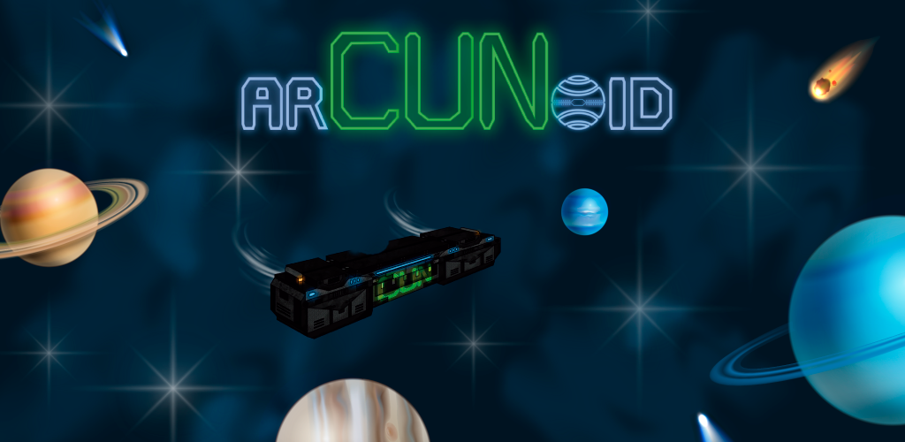
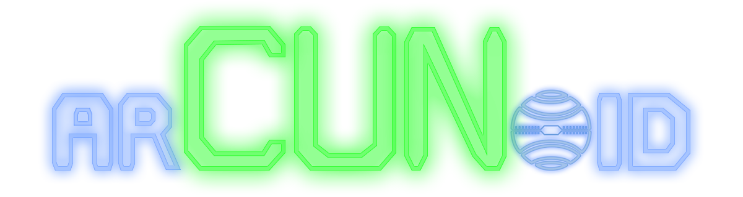
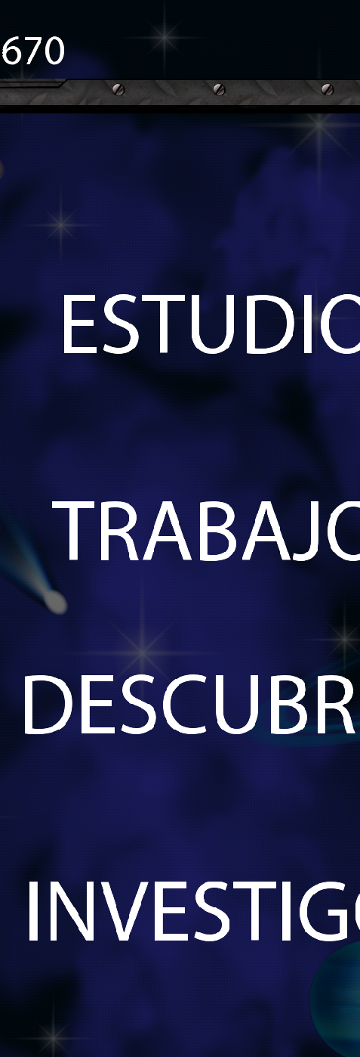
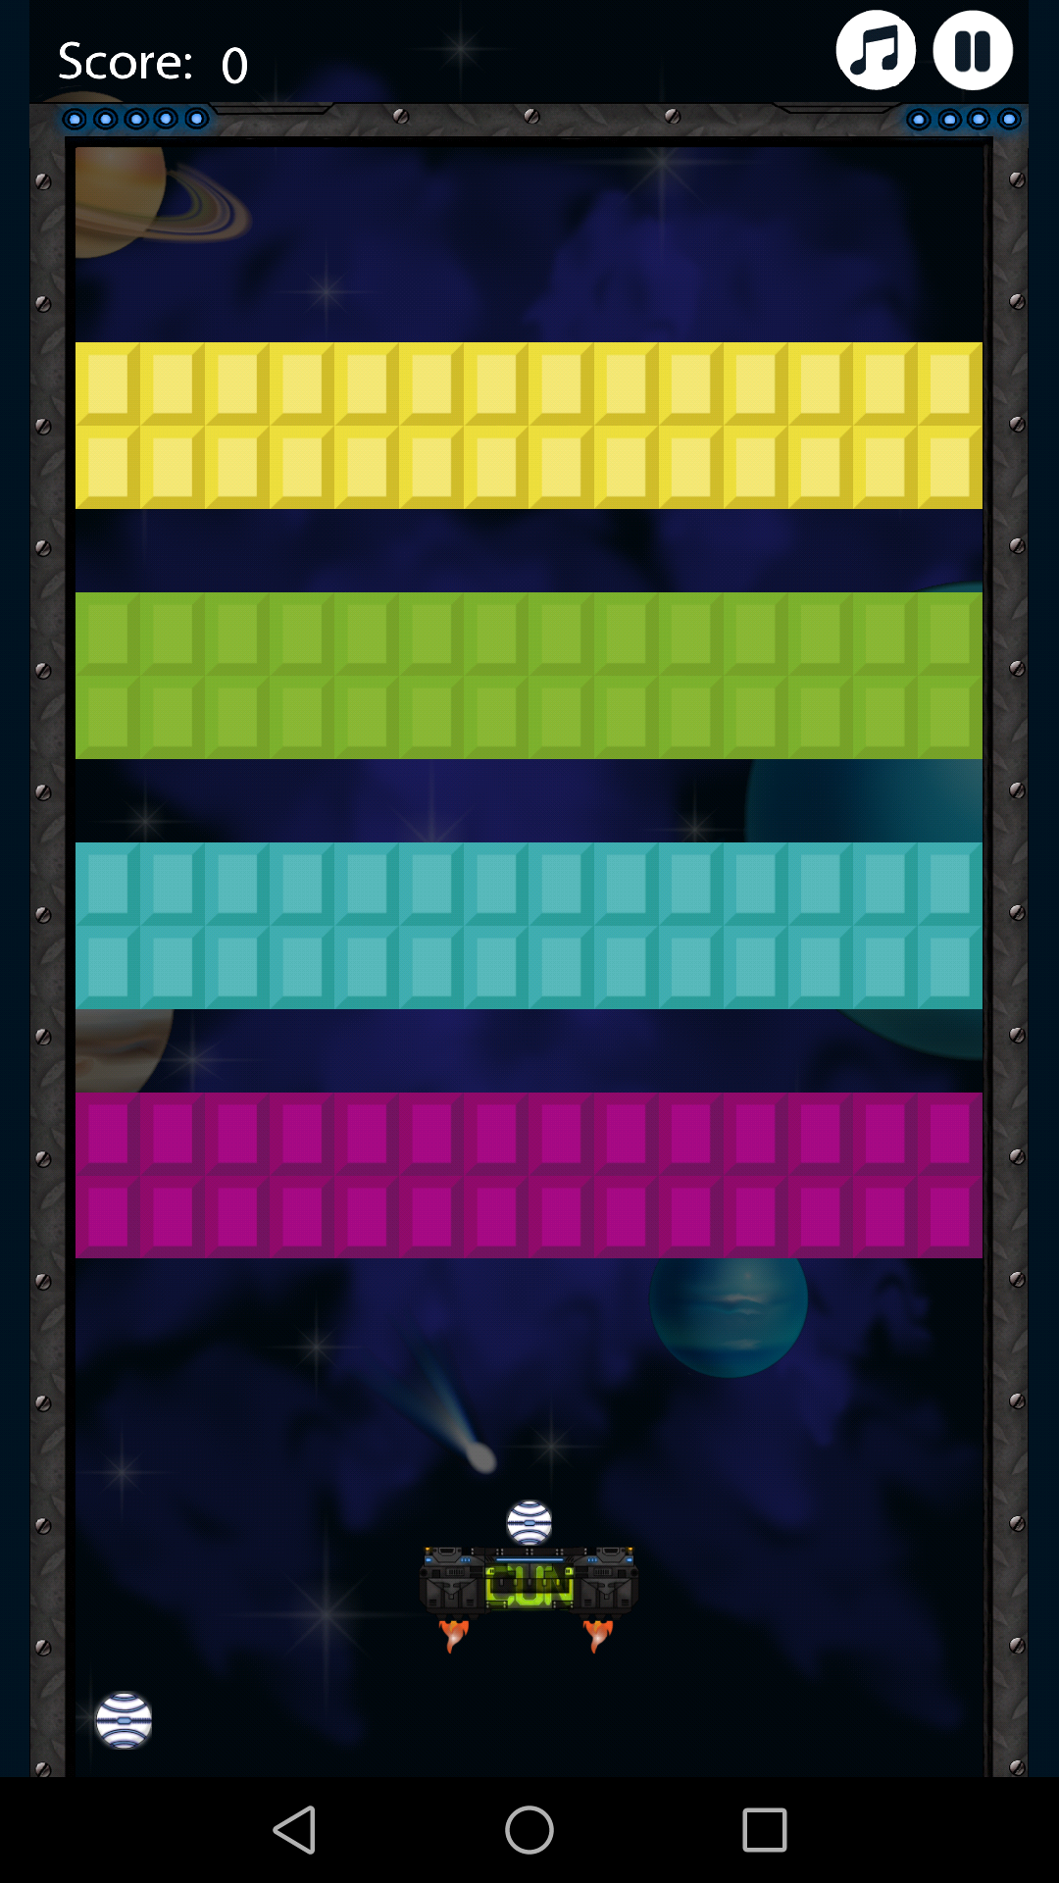


El objetivo de juego es revelar el texto que se encuentra detrás de los cuadros de colores, esto con ayuda de la nave mae que se mueve por la pantalla, mientras movemos de izquierda a derecha la nave arCUNoid, evitando que la nave mae alcance el borde inferior de la pantalla.
la nave arCUNoid
arCUNoid es un videojuego basado en el clásico de Nintento Arkanoid, en el cual el jugador toma el lugar de un comandante, cuyo objetivo es dirigir la nave arCUNoid y ayudarla a cumplir su misión.
la nave MAE

